Slide 1

ALICIA EN CIBERESPACIO
MENSAJES EMPAQUETADOS GESTIONADOS POR MAQUINAS

Slide 2
Alíce quiere enviarle un mensaje a Bob. Pero no sabe dónde está Bob .Entonces,¿ Cómo puede enviar un mensaje si no sabe dónde está ?.Bueno muy sencillo. Lo primero que necesita Alice es una oficina de correos .Una oficina De correos próxima A su domicilio debe Inscribirse. Dar su nombre y apellidos Y su domicilio .Una vez inscrita Alice Recibe Una llave De un apartado de correos Desde dónde podrá Enviar Y recibir Mensajes de todo el mundo. De todo el mundo incluido Bob, Pero para ello Hay que localizar a Bob.
Bob se encuentra en la misma situación. Debe encontrar una oficina de correos para inscribirse, Obtener su llave de Ese pequeño buzón que llamaremos apartado de correos .Podrá Recibir y Enviar Mensajes a Alice y a todo el mundo .
¿ cómo funciona Esta oficina de correos ?.
Vamos a verlo con un caso para Práctico
Pues las oficinas de correos Se comunican Con una central de correos Próxima A las localidades Habitadas Por personas Que quieran enviar Y recibir mensaje Mensajes. Si tú no tienes Próxima a tu domicilio una oficina de correos No podrás enviar mensaje ,Pero Si tienes una oficina de correos Podrás inscribirte Y desde ahí podrás recibir y enviar mensaje .

Slide 3








(Domicilio,localidad.cpostal.datos)
=
(CasaAlice,localidadAlice,cpostalAlice,Alice)
HOLA SOY ALICE ,QUIERO UNA IP.
HOLA POR FAVOR FACILITEME SUS DATOS
AQUÍ TIENE GRACIAS.
AQUÍ TIENE USTED SU IP ,YA PUEDE ENVIAR Y RECIBIR MENSAJES
(Domicilio,localidad.cpostal.datos)
=
(CasaCorreosA,localidadCasaCorreosA,cpostalCasaCorreosA,CasaCorreosA)

Slide 4

(Domicilio,localidad.cpostal.datos)
=
(CasaBOB,localidadBOB,cpostalAlice,BOB)
HOLA SOY BOB ,QUIERO UNA IP.
HOLA POR FAVOR FACILITEME SUS DATOS
AQUÍ TIENE GRACIAS.
AQUÍ TIENE USTED SU IP ,YA PUEDE ENVIAR Y RECIBIR MENSAJES
(Domicilio,localidad.cpostal.datos)
=
(CasaCorreosB,localidadCasaCorreosB,cpostalCasaCorreosB,CasaCorreosB)

Slide 5
Estás oficinas de correos es lo que en el ciberespacio o en internet llamaremos routers . Y ¿cómo dialogan estos routers hasta que encuentran al destinatario del mensaje? . Pues viene a ser algo más o menos Como esto :
Tú oficina de correos, la oficina de correos origen desde donde tú envías los mensajes Le pregunta a la oficina de correos más próxima . Tengo un mensaje para Bob De Alice Tienes a Bob inscrito en tu oficina Y está oficina de correos comprobará a ver si Bob está inscrito En sus buzones . Y sí está le entregara el mensaje En su buzón ,Para que cuando Bob Se pase por la oficina a revisar sus mensajes Lo encuentre . y si no se encuentra a bob ,esta Le preguntará A la siguiente oficina de correos .

Slide 6


Bien .Imaginemos ahora Que la oficina de correos donde BOb está escrito Se encuentra en un país muy lejano. Es decir Que la oficina de correos más próxima a la del mensaje origen , a la de Alice ,​debe reenviar el mensaje a la siguiente y así entre ellas encontrar el camino más corto hacia Bob.

Slide 7


capa de red
enlace de red
capa física

Slide 8


Nuestra actividad
rft
Exhibición de arte
Debate
Concierto
Teatro

Slide 9

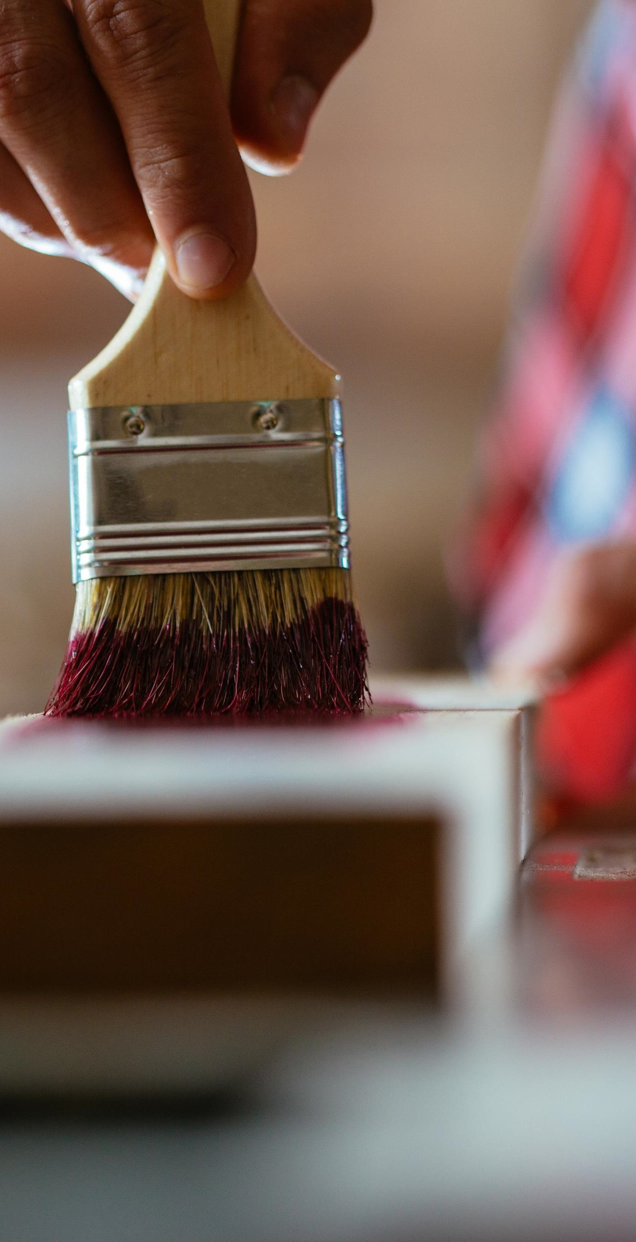


Nuestros cursos
Pintura
Batik
Música

